Slide 1
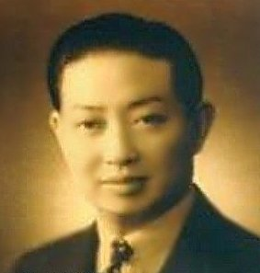
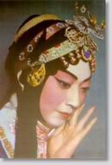
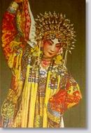

14.梅兰芳学艺
北龙港小学 陈兰英

Slide 2

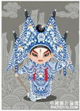
兰 lán nán
兰 lán nán
紧 jǐn jǐnɡ
紧 jǐn jǐnɡ
注 zù zhù
者 zě zhě
注 zù zhù
者 zě zhě
翔 qiánɡ xiánɡ
翔 qiánɡ xiánɡ
灵 lín línɡ
灵 lín línɡ

Slide 3

紧盯 飞翔 鸽子
或者 注视 灵活
水底 师傅 勤学苦练
拜师学艺 京剧大师

Slide 4
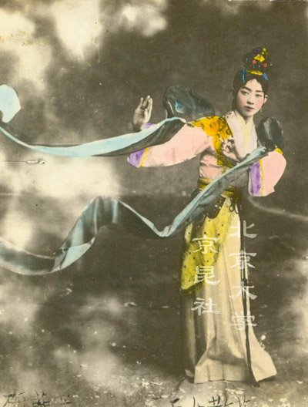

Slide 5
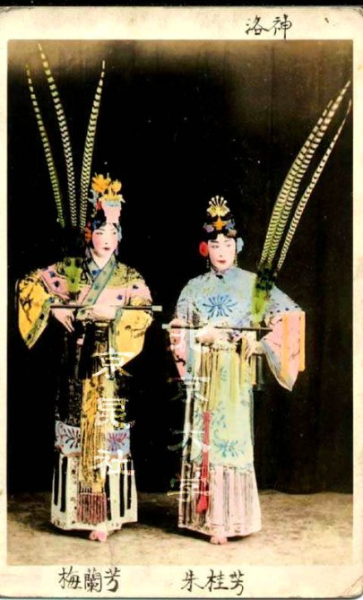
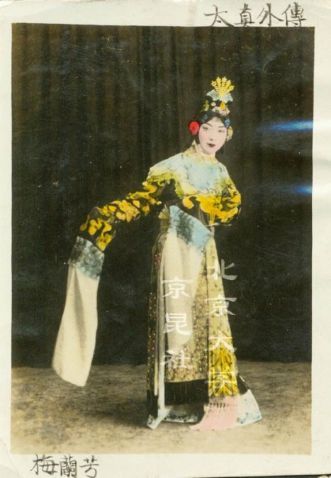

Slide 6
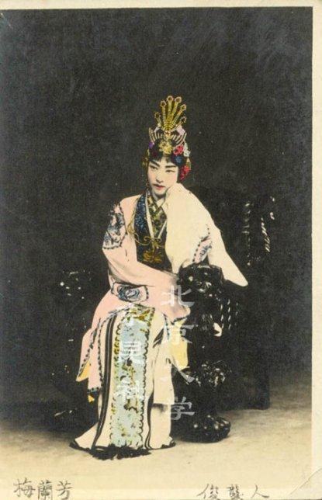
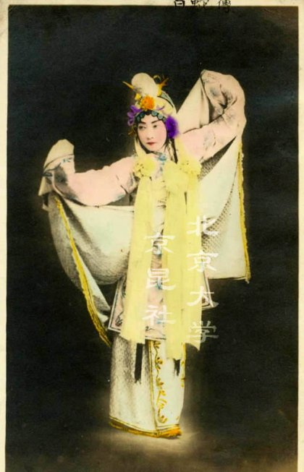

Slide 7
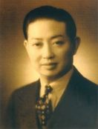
京剧大师

Slide 8
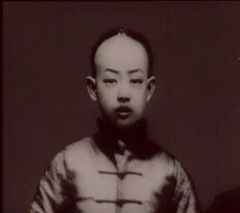
梅兰芳小时候去拜师学艺，师傅说他的眼睛没有神儿，不是唱戏的料子。

Slide 9
梅兰芳小时候去拜师学艺，师傅说他的眼睛没有神儿，不是唱戏的料子。

Slide 10
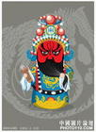
因为（ ），所以师傅说他不是唱戏的料子。
师傅说他不是唱戏的料子，是因为（
）。

Slide 11
因为（他的眼睛没有神儿），所以师傅说他不是唱戏的料子。
师傅说他不是唱戏的料子，是因为（
）。

Slide 12
因为（他的眼睛没有神儿），所以师傅说他不是唱戏的料子。
师傅说他不是唱戏的料子，是因为（他的眼睛没有神儿）。

Slide 13
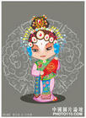
梅兰芳学艺的决心没有动摇。

Slide 14
梅兰芳学艺的决心没有动摇。

Slide 15
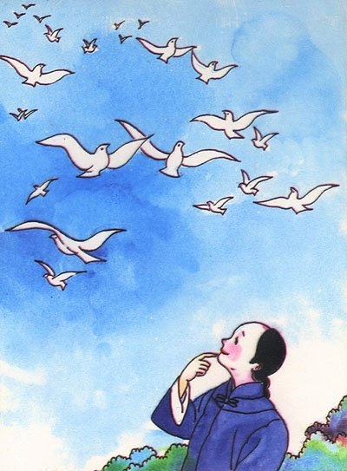

Slide 16
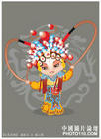
他常常紧盯空中飞翔的鸽子，或者注视水底游动的鱼儿。

Slide 17
他常常紧盯空中飞翔的鸽子，或者注视水底游动的鱼儿。

Slide 18
他常常紧盯空中飞翔的鸽子，或者注视水底游动的鱼儿。

Slide 19
他常常紧盯空中飞翔的鸽子，或者注视水底游动的鱼儿。

Slide 20
他常常紧盯空中飞翔的鸽子，或者注视水底游动的鱼儿。

Slide 21
日子一长，他的双眼渐渐灵活起来。人们都说，梅兰芳的眼睛会说话了。

Slide 22
日子一长，他的双眼渐渐灵活起来。人们都说，梅兰芳的眼睛会说话了。

Slide 23

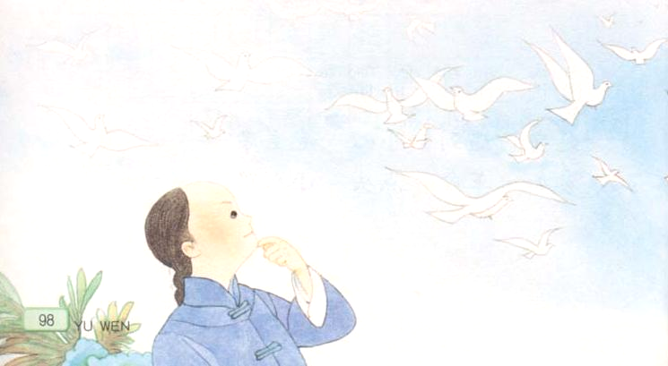
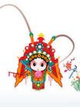
梅兰芳先生，我想对
您说（ ）。

Slide 24
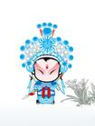
梅兰芳学艺的决心没有动摇。①他常常紧盯空中飞翔的鸽子，或者注视水底游动的鱼儿。日子一长，他的双眼渐渐灵活起来。人们都说，梅兰芳的眼睛会说话了。

Slide 25
梅兰芳学艺的决心没有动摇。他常常紧盯空中飞翔的鸽子，或者注视水底游动的鱼儿。②日子一长，他的双眼渐渐灵活起来。人们都说，梅兰芳的眼睛会说话了。

Slide 26
梅兰芳学艺的决心没有动摇。他常常紧盯空中飞翔的鸽子，或者注视水底游动的鱼儿。日子一长，他的双眼渐渐灵活起来。③人们都说，梅兰芳的眼睛会说话了。

Slide 27
梅兰芳学艺的决心没有动摇。他常常紧盯空中飞翔的鸽子，或者注视水底游动的鱼儿。日子一长，他的双眼渐渐灵活起来。人们都说，梅兰芳的眼睛会说话了。④

Slide 28
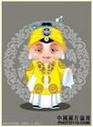
梅兰芳学艺的决心( )。他常常(
)，或者(
)。日子一长,( )。人们都说，(
)。

Slide 29

经过勤学苦练，梅兰芳终于成为世界闻名的京剧大师。

Slide 30
经过勤学苦练，梅兰芳终于成为世界闻名的京剧大师。

Slide 31
世界闻名

Slide 32
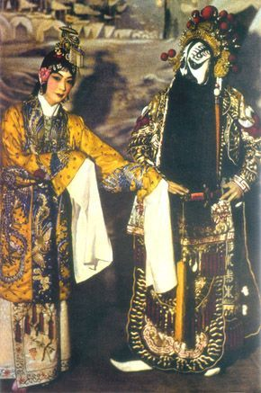

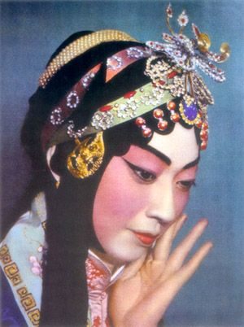

Slide 33
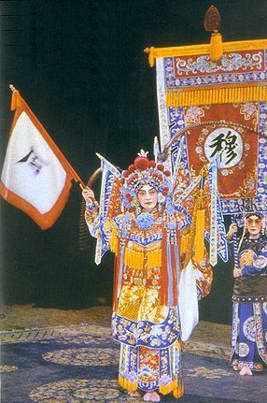
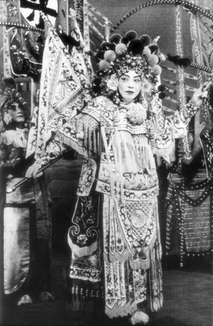

Slide 34
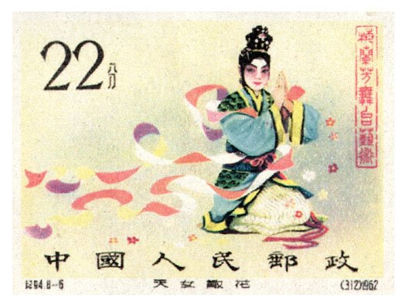

Slide 35
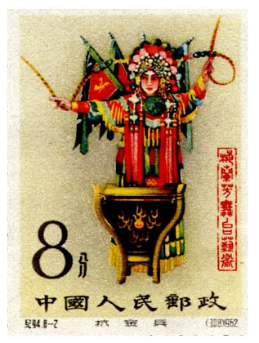
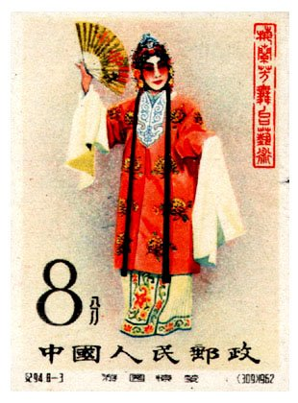

Slide 36
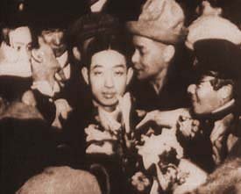
梅兰芳在东京受到热烈欢迎

Slide 37
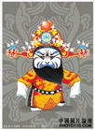
经过勤学苦练，梅兰芳终于成为世界闻名的京剧大师。

Slide 38
经过勤学苦练，梅兰芳终于成为世界闻名的京剧大师。

Slide 39
小鹰拼命地向上飞，终于飞到了白云的上面。
青蛙 ，终于
。
达尔文 ，终于
。
，终于
。

Slide 40
勤能补拙
笨鸟先飞
人一己百
奋起直追

Slide 41

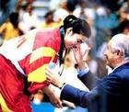
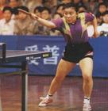
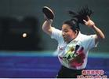
世界冠军邓亚萍

Slide 42
宝剑锋从磨砺出，
梅花香自苦寒来。

Slide 43

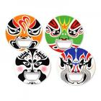
作业：
1、朗读课文，练习背诵课文。
2、读一读，再用“终于”说话。
经过勤学苦练，梅兰芳终于成为世界闻名的京剧大师。
3、有兴趣的同学课后收集古今中外著名人物勤学苦练成才的事例，丰富自己的知识。

Slide 44
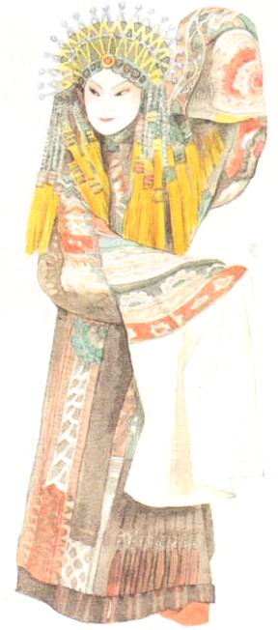
谢谢指导!

